Slide 1
НЕСАХАРНЫЙ ДИАБЕТ
Выполнил: Парвиз М.М.
Преподаватель: ассистент. Есимбекова А.Р.
Крассноярск 2021

Slide 2
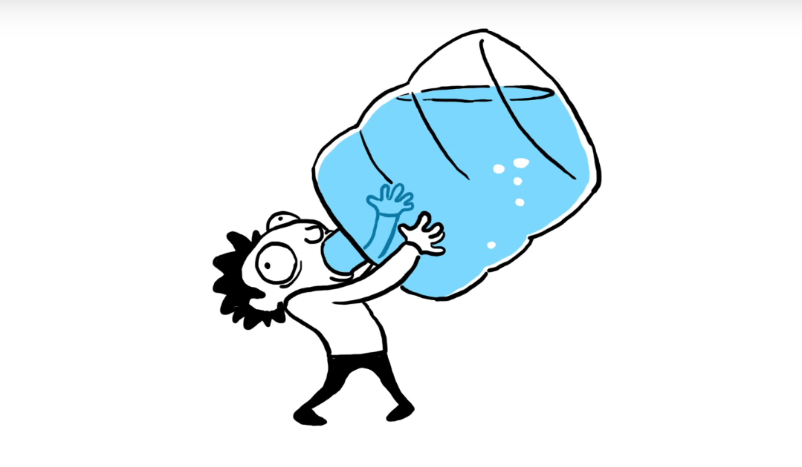
Что такое Несахарный диабет? Определение…
Несахарный диабет – заболевание, характеризующееся выраженной жаждой и выделением больших объемов мочи (полиурия). Несахарный диабет никак не связан с
диабетом сахарным, поскольку обусловлен нарушением продукции или действия другого гормона, антидиуретического гормона (АДГ; синоним - вазопрессин).

Slide 3
В зависимости от этиологии и патогенеза выделяют три типа несахарного диабета
Центральный
Нарушение синтеза и/или секреции вазопрессина
Нефрогенный
Нарушение действия вазопрессина
Гестационный
Ускоренное разрушение вазопрессина

Slide 4
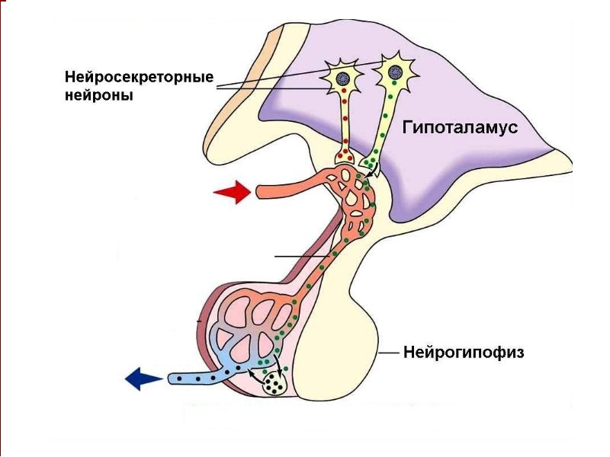
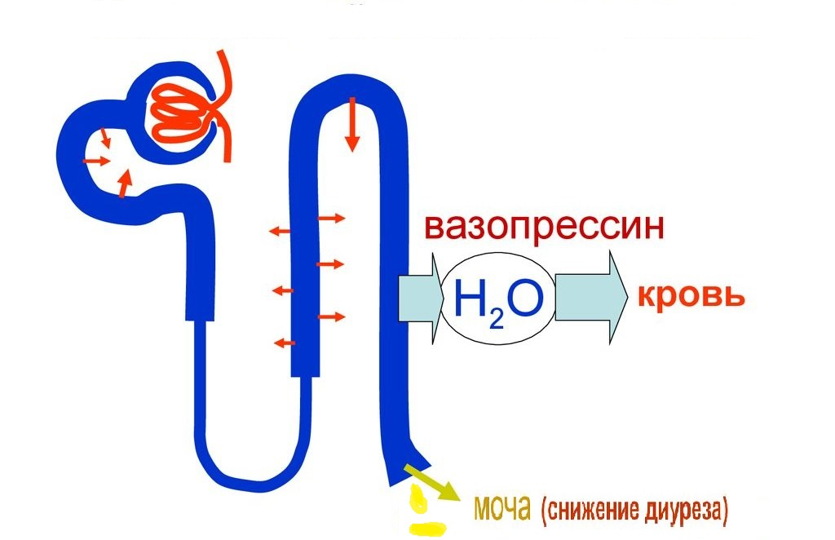
SON/PVN
ОСМОТ.КОНЦ
АДГ
ОЦК
Конц.раств.вещ.
(Na)
Осмот.концент.

Slide 5
ОR
СОСУД.ОРГАНЕ ТЕРМИН.ПЛАСТИНКЕ
ЧУВСТВА ЖАЖДЫ
ПОТРЕБЛЕНИЮ H2O
+
СЕКРЕЦ. АДГ
ОЦК
ОСМОТИЧЕСКОЙ КОНЦЕНТРАЦИИ КРОВИ.
!!! T 1/2 АДГ =10-30 мин.

Slide 6
!!!Два основных механизма, регулирующие…
Секреции АДГ
ЖАЖДА
Осмотическую конц.крови и Водный гомеостаз.

Slide 7
Дефект синтеза, секреции, метаболизма или действия АДГ.
В конечном итоге приводящие к сниж. реабсорбции воды.
Увеличению объема выделяемой жидкости.
Патогенез
Увеличению конц. растворимых веществ в крови.
А следовательно, и к повышению осмотической концентрации.
Активации жажды и потреблению большого количества жидкости.

Slide 8
Несахарный диабет возникает тогда, когда нарушается производство или
действие АДГ, и организм не может регулировать обмен воды. То, каким образом это нарушилось, определяет какая форма несахарного диабета имеется у вас.

Slide 9
Какие причины возникновения Несахарного диабета?
Центральный (гипофизарный) НД
опухоли
Инфекционных заболеваний (например, менингит),
Нефрогенный (почечный) НД
Почки не могут правильно реагировать на АДГ (т.е. не чувствительны к нему).
При других заболеваниях почек (например, хронической почечной недостаточности).
вследствие операции
.
воспаления или черепно-мозговой травмы.

Slide 11
Наиболее характерные симптомы:
ПОЛИДИПСИЯ
ПОЛИУРИЯ (никтурия)

Slide 12
У младенцев и детей младшего возраста с несахарным диабетом могут отмечаться следующие симптомы:
необъяснимая раздражительность или неукротимый плач;
необычно мокрые подгузники;
лихорадка, рвота или диарея;
отставание в развитии;
потеря веса.

Slide 13
Как диагностируют Несахарный диабет?
• общий анализ мочи – это оценка физических (например, плотность, содержание лейкоцитов, бактерий) и химических составляющих мочи (например, глюкозы);
• анализ мочи по Зимницкому – заключается в сборе суточной мочи с 3-х часовыми интервалами, при этом в каждом из 8 анализов определяется ее плотность (концентрация);
• тест с ограничением жидкости (синонимы – проба с сухоедением), который помогает определить наличие несахарного диабета. Пациенту попросят какое-то время не пить, и на этом фоне будут оцениваться изменения в его весе, выделении мочи и ее составе;
• тест с десмопрессином – определяется чувствительность почек к препарату, являющемуся более мощным аналогом АДГ, что разделяет нефрогенный и центральный типы несахарного диабета;
• (МРТ) головного мозга. Оно помогает выявить наличие аномалий в гипофизе или в непосредственной близости от него.

Slide 14
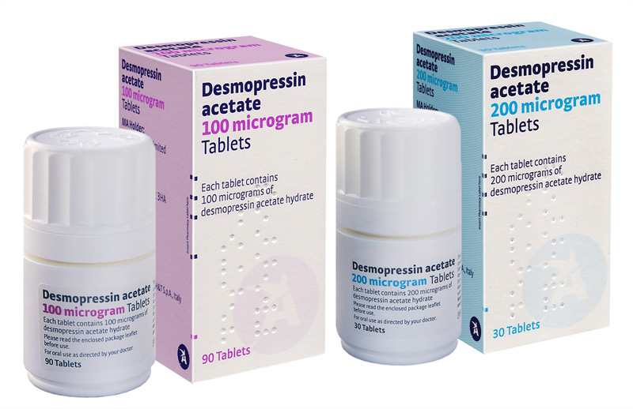
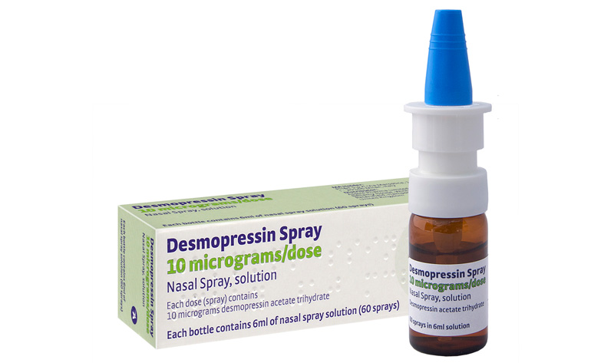
Как лечат Несахарный диабет?
При центральном несахарном диабете назначается синтетический аналог АДГ – десмопрессин, выпускающийся в виде обычных или подъязычных таблеток и дозированного спрея в нос. Его применение снижает объем и частоту мочеиспусканий. При наличии сопутствующего образования гипофиза или гипоталамуса (например, опухоли) проводится и его лечение.

Slide 15
Как лечат Несахарный диабет?
При нефрогенном несахарном диабете могут быть рекомендованы низкосолевая диета, достаточное потребление воды для предотвращения обезвоживания. Для уменьшения объема суточной мочи могут применяться тиазидные диуретики или нестероидные противовоспалительные препараты.

Slide 16
Спасибо за внимание

